Slide 1
SPECIFIKE RADIJSKEGA MEDIJA – PRIMERJALNO Z DRUGIMI MEDIJI
E. P. in T. P., NOV 2
Predmet: RADIO

Slide 2
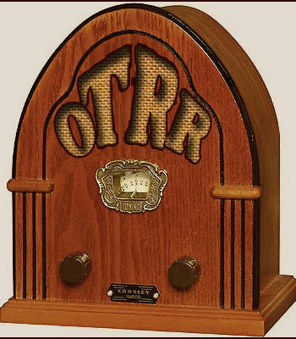
RADIO - PRVA OBLIKA TEHNOLOŠKE KOMUNIKACIJE
Odločujoče vplival na življenje ljudi, podobo tedanjega časa in kulturo.
Omogočil spremljanje in poslušanje programov ob istem hipu, kot poteka oddajanje.

Slide 3
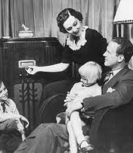
KAKO JE RADIO SPREMENIL ŽIVLJENJE
Radio prinese novost nenehne prisotnosti medijev;
Oblikoval novo javnost;
Radio kot ekonomična in politična propaganda.

Slide 4
RADIJSKA ZGODOVINA NA KRATKO
1880: H.R. Hertz – dokazal, da lahko energijo pošlje iz ene točke na drugo, brez da bi bili povezani z žico;
1870-1890: A. G. Bell predstavi telefon;
1901: Marconi pošlje prvi radijski signal prek Atlantika;
1906: Fessenden predvajal pesmi in govor. Po nekaterih viri prvo pravo radijsko oddajanje v zgodovini;
1912: ameriški radijski zakon;

Slide 5
RADIJSKA ZGODOVINA NA KRATKO
1915: David Sarnoff – “memorandum o radijski škatlji”;
1927: Nov radijski zakon – svobodna iniciativa, omejitve pri frekvencah, svoboda govor, samoregulativa;
1939: Radijske postaje in sprejemniki FM;
1948: Prenosni tranzistor;
1995: BBC uvede digitalno predvajanje.

Slide 6
KAJ JE RADIO IN KAKO DELUJE?
Prenašanje programa iz ene točke do množice sprejemnikov
Javno oddajanje
Človeški glas/zvok → električni impulzi →zvočno valovanje
Sredstvo prenosa radijskih sporočil so elektromagnetni valovi, ki se skozi prostor širijo od oddajnika do sprejemnika

Slide 7
KAJ JE RADIO IN KAKO DELUJE?
Oddajna in sprejemna antena morata biti druga drugi vidni, zato so oddajniki na vzpetinah
Stelitski oddajniki
Frekvenčni pasovi
Digitalizacija radia
Vstop radia v druge medije

Slide 8
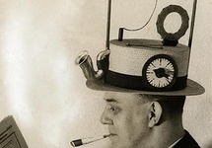
SKRB ZA JEZIK NA RADIU
- Skrb za brezhiben jezik mora biti polna;
- Jezik na radiu mora biti v vsaki oddaji prvovrsten.

Slide 9
PRMERJAVA MED MEDIJI

Slide 10
OGLAŠEVANJE NA RADIU
Najcenejše oglaševanje;
Brata Belch navajata prednosti radia:
- cena in učinkovitost,
- fleksibilnost,
- mentalna domišlija;
Poglavitvene slabosti, ki jih navajata brata Belch:
- omejitve krativnosti,
- fregmentacija,
- omejene raziskave,
- omejena pozornost posl.,
- prenasičenost.

Slide 11
pomembno za oglaševalce in radio
Radio Center → cene oglasov se gibljajo od 0,5 do 1,5 evra/sekundo
najdražje oglaševanje v Ljubljani, Mariboru in Murski Soboti, od 6.00 do 10.00
najcenejše oglaševanje v Celju, Kopru, Novi Gorici, Krškem, Novem mestu, Kranju, Velenju ali Slovenj Gradcu od 18.00 do 6.00
cene oglasov: radio < časopis < televizija

Slide 12
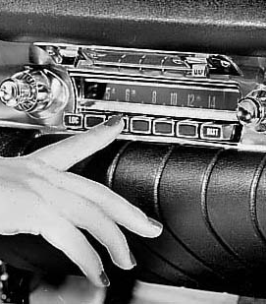
RADIO V AVTU
Avtomobiljski medij;
Prometne informacije, poročila, glasba;
Obveščanje – hitro, skoraj da hratno.

Slide 13
PREŽIVETJE RADIA V PRIHODNOSTI
Jenny Abramski – radio je vzdržljiv
Preživel izum televizije
Razvoj interneta – veliko novih možnosti za radijsko oddajanje (vizualne informacije)
Radio bo ohranil svoje prednosti in posebnosti

